Slide 1

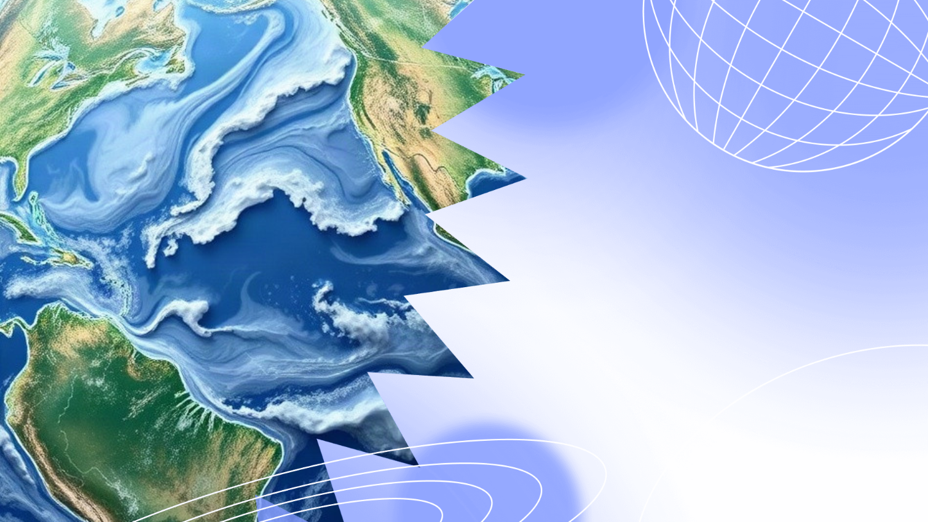
Циркуляция атмосферы: Пояса давления, пассаты и муссоны
Автор презентации: Presentacium.ru

Slide 2

Введение
В этой презентации мы рассмотрим основные закономерности циркуляции атмосферы, включая пояса давления, пассаты и муссоны. Особое внимание будет уделено их характеристикам и влиянию на климат и погодные условия. Также обсудим практическое значение этих явлений для сельского хозяйства и формирования климата.

Slide 3

Основные пояса давления
1
2
3
В атмосфере Земли выделяются несколько основных поясов давления, среди которых выделяются экваториальный пояс с низким давлением, где среднее значение давления составляет около 1000 мбар, а также пояса высокого давления в субтропиках, где давление может достигать 1020-1030 мбар.
Между этими поясами находятся умеренные пояса с переменным давлением, где среднегодовое давление колеблется в пределах 1000-1010 мбар.
Эти различия в давлении оказывают значительное влияние на формирование ветров и климатических условий в разных регионах.

Slide 4

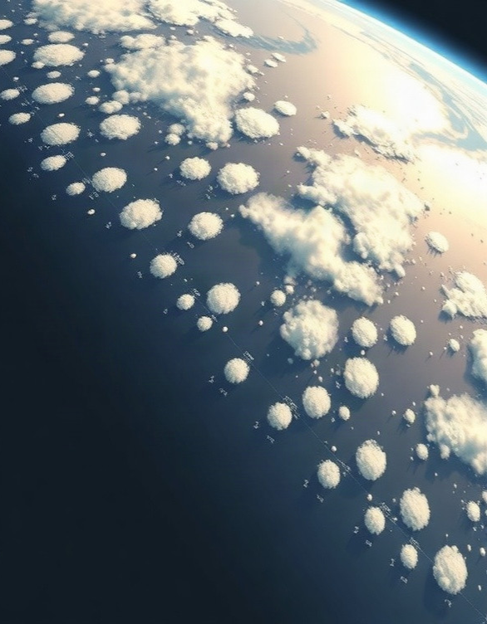
Характеристики поясов давления
В экваториальном поясе среднее атмосферное давление составляет около 990–1000 миллибар, что формирует восходящие воздушные потоки. В тропических широтах давление возрастает до 1006–1012 миллибар, способствуя образованию пассатов. В умеренных широтах среднегодовое давление колеблется в пределах 1002–1006 миллибар, здесь наблюдаются перепады давления и ветровые потоки.

Slide 5

Влияние пассатов на климат
Пассаты — это постоянные ветры, дующие из субтропических областей высокого давления к экваториальным областям низкого давления, их скорость может достигать 5–6 м/с. Они оказывают значительное влияние на климат, особенно в тропических регионах: пассаты приносят тёплый и влажный воздух, который формирует климатические условия, способствуя выпадению осадков до 1500–2000 мм в год в некоторых областях.
Это создаёт благоприятные условия для формирования тропических лесов и других экосистем.

Slide 6

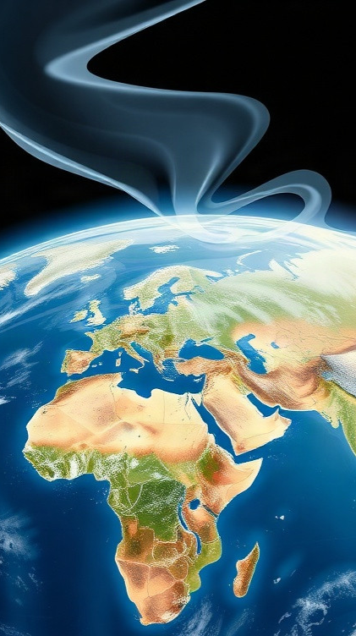
Характеристики муссонов
Муссоны — это ветры, которые меняют своё направление два раза в год, формируя устойчивый режим воздушных потоков. Зимой они дуют с суши на океан, создавая антициклональный режим с высоким давлением над континентом, где температура может опускаться на 15–20 °C, в то время как летом направление муссонов меняется на противоположное, принося с океана на сушу потоки влажного воздуха, с осадками, достигающими в отдельных районах 2000–3000 мм в год.
Скорость муссонных ветров может достигать 5–6 м/с, оказывая значительное влияние на климат и погодные условия региона.

Slide 7

Влияние муссонов на климат
Муссоны оказывают значительное влияние на климат, изменяя направление и интенсивность ветров на протяжении года.
Например, в Индии летние муссоны приносят до 80% годовых осадков, повышая влажность воздуха до 70-80%. Зимой муссоны смещаются на юг, уменьшая количество осадков и приводя к более сухим и прохладным условиям.

Slide 8

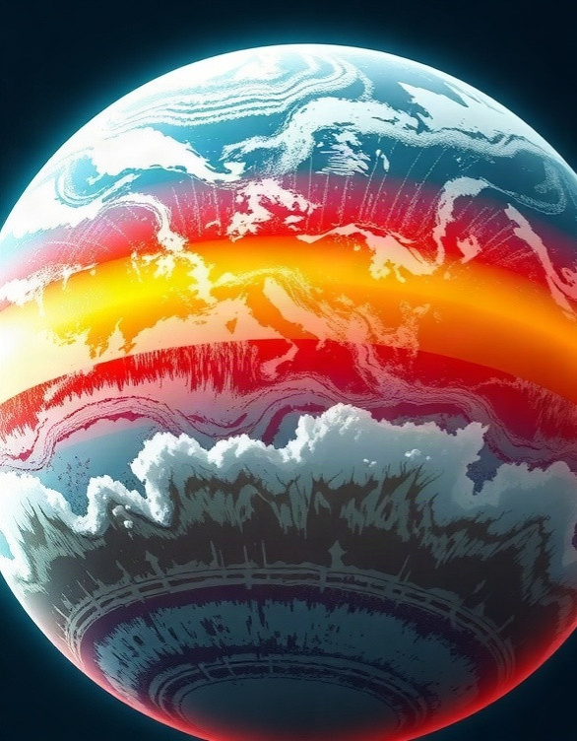
Взаимодействие поясов давления и ветров
В атмосфере Земли выделяются несколько основных поясов давления: экваториальный пояс с низким давлением (около 1010 миллибар), два субтропических пояса с высоким давлением (около 1020–1030 миллибар) и два полярных пояса с низким давлением. Ветры, такие как пассаты, дуют от субтропических поясов высокого давления к экваториальному поясу низкого давления со скоростью около 5–8 метров в секунду. Муссоны, в свою очередь, образуются из-за сезонных изменений давления и могут достигать скорости до 20 метров в секунду, оказывая значительное влияние на климат регионов.

Slide 9
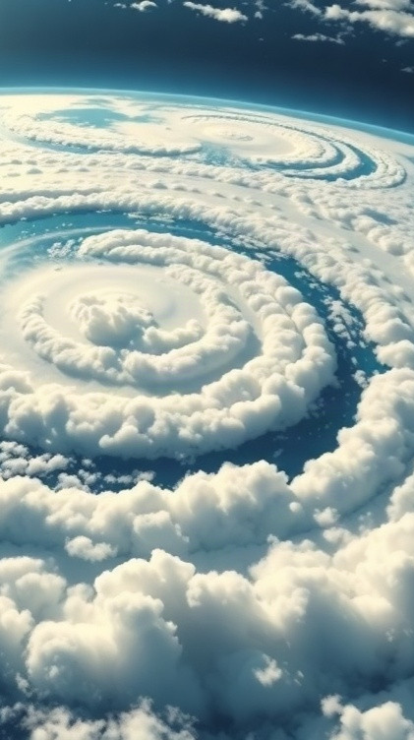
Влияние на погодные условия
Циркуляция атмосферы оказывает значительное влияние на погодные условия, формируя глобальные и региональные климатические паттерны. Например, в экваториальных областях атмосферное давление ниже на 20–30 мбар по сравнению с умеренными широтами, что создаёт восходящие потоки воздуха и вызывает обильные осадки — до 2000 мм в год.
В результате в этих регионах формируется влажный климат с температурой воздуха, которая может достигать +30 °C и выше.

Slide 10

Влияние на морские течения
1
В результате температурных различий между экваториальными и полярными регионами образуются морские течения, достигающие скорости до 10 км/ч.
2
Пассаты, например, способствуют формированию Гольфстрима, который переносит тёплые воды со скоростью около 6 км/ч и влияет на климат прибрежных регионов, повышая температуру воздуха на 5–10 °C.
3
Муссоны также вызывают изменения в морских течениях, изменяя их направление и интенсивность, что может привести к перераспределению океанических вод на сотни километров.

Slide 11
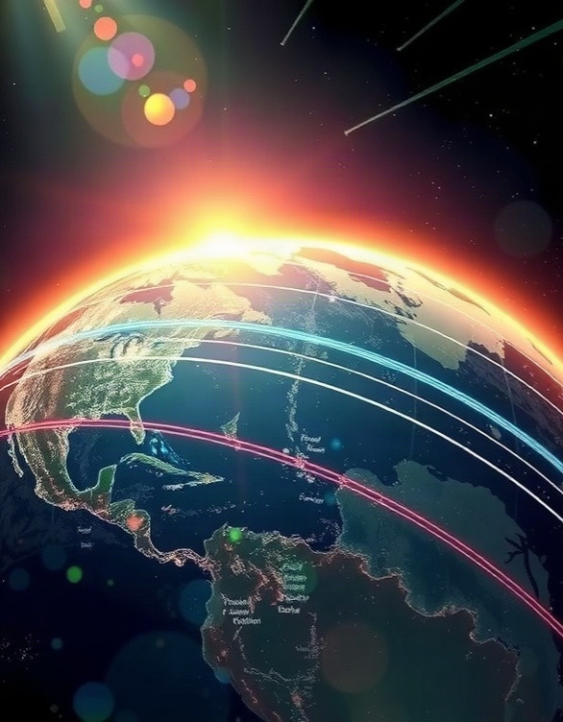
Роль в формировании климата
Циркуляция атмосферы оказывает существенное влияние на формирование климатических условий, перераспределяя тепло и влагу по планете. Например, пояса давления, такие как экваториальный, формируют постоянные ветровые потоки, например, пассаты, которые оказывают влияние на климат более чем в 50% земной поверхности.
Муссоны, меняющие направление дважды в год, переносят огромные массы воздуха и могут привести к значительным колебаниям температуры и осадков, что существенно влияет на сельское хозяйство и жизнь миллионов людей.

Slide 12
Практическое значение
1
2
Циркуляция атмосферы оказывает значительное влияние на распределение осадков, формируя климатические условия в различных регионах.
Например, в экваториальном поясе среднегодовое количество осадков может достигать 2000–3000 мм, в то время как в некоторых пустынях, таких как Сахара, выпадает менее 250 мм осадков в год. Знание механизмов атмосферной циркуляции позволяет прогнозировать погодные явления и оптимизировать сельское хозяйство в условиях изменяющегося климата.

Slide 13

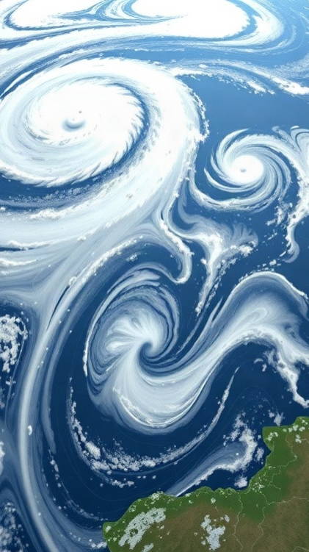
Влияние на сельское хозяйство
Диаграмма показывает процентное влияние различных атмосферных явлений на сельское хозяйство.
Пассаты оказывают наибольшее влияние (40%), за ними следуют муссоны (35%), а влияние поясов давления составляет 25%. Параметры измеряются в процентах.

Slide 14

Спасибо за внимание!
Спасибо за внимание. В этой презентации мы рассмотрели основные характеристики поясов давления, а также влияние пассатов и муссонов на климат, морские течения и сельское хозяйство. Это помогает лучше понять механизмы формирования погодных условий и климатические процессы на Земле.

